Slide 1
Plano Operacional

Slide 2
Plano Operacional
Layout
Capacidade produtiva/comercial/serviços
Processos operacionais
Necessidade de pessoal.

Slide 3
Layout
Por meio do layout ou arranjo físico, você irá definir como será a distribuição dos diversos setores da empresa.
O layout tem um papel importante em uma empresa, decidir onde colocar todas as instalações, máquinas, equipamentos e pessoal. Dentro de um espaço disponível, o layout procura uma combinação otimizada das instalações, a fim de permitir o máximo rendimento do negócio. Na área de produção por exemplo, através da melhor distância e no menor tempo possível.

Slide 4
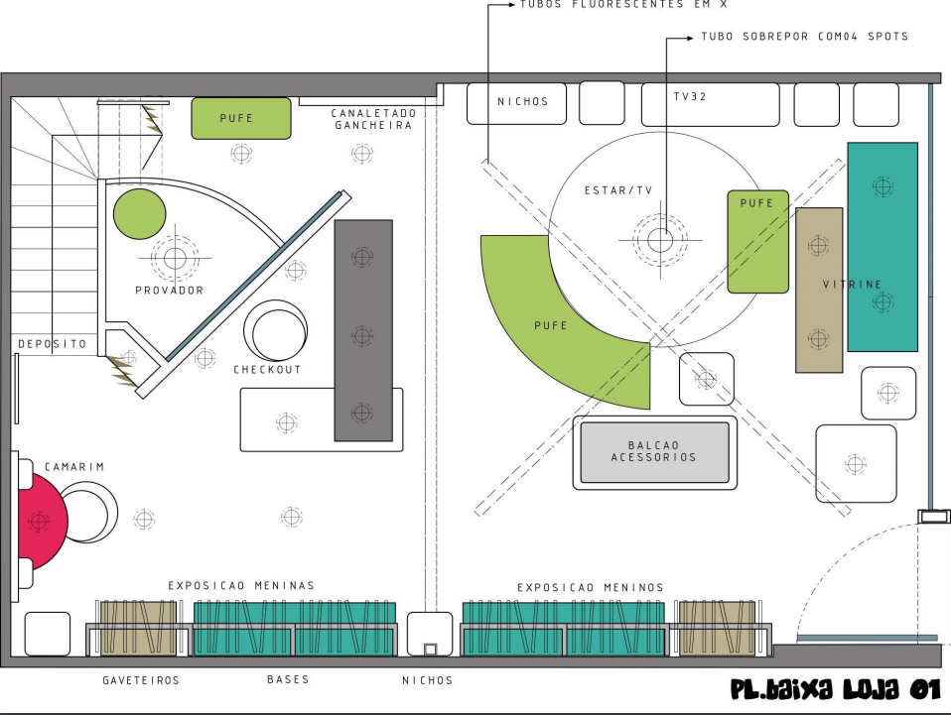

Slide 5
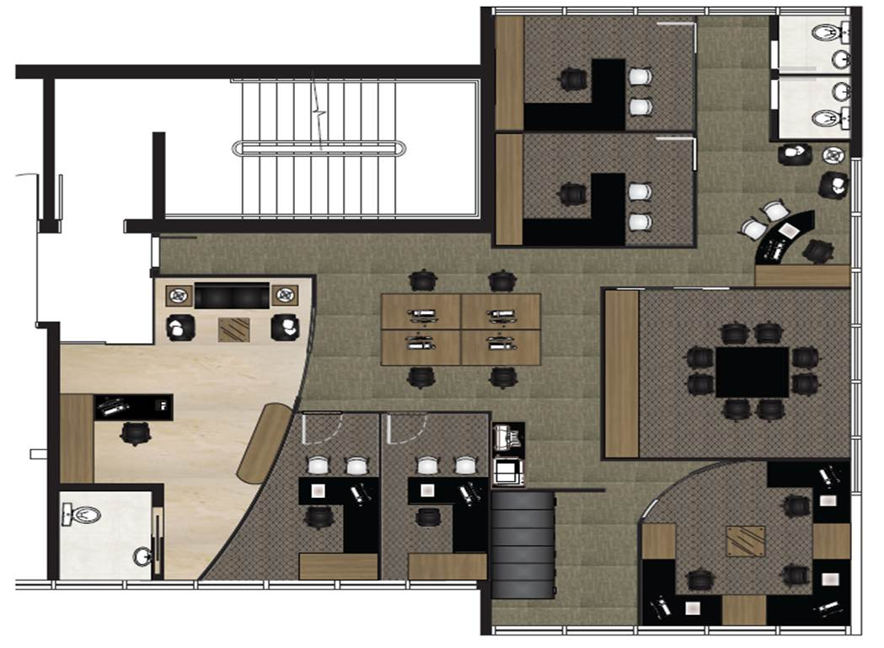
Projeto Escritório de Advocacia - Planta Humanizada e Layout

Slide 6
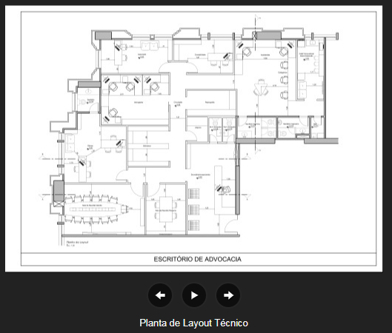
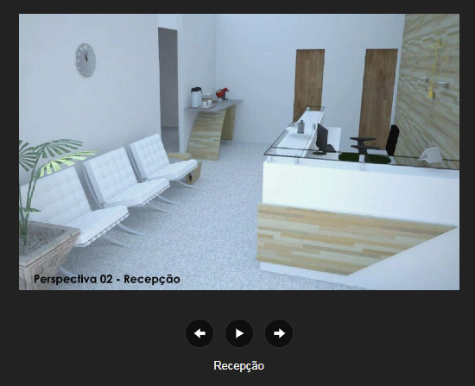
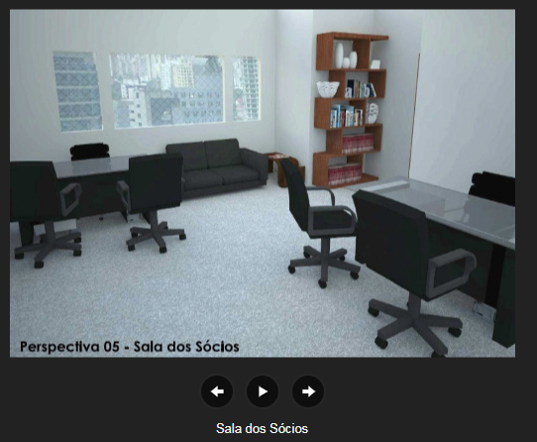
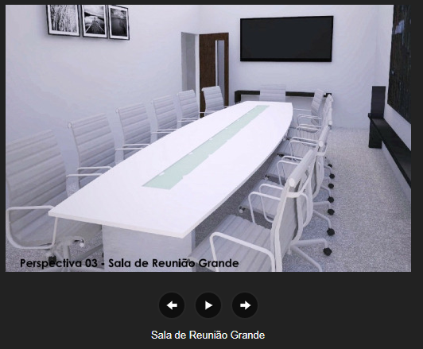

Slide 7
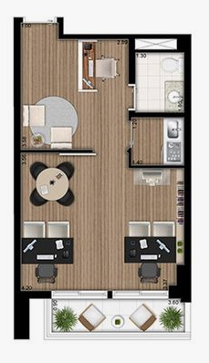
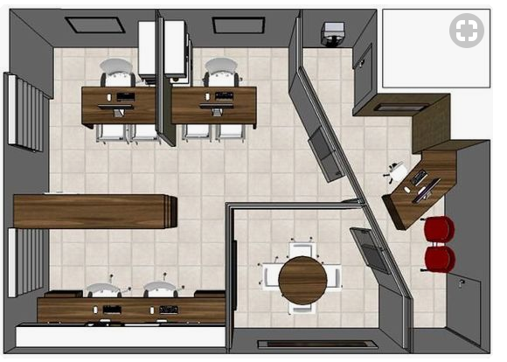
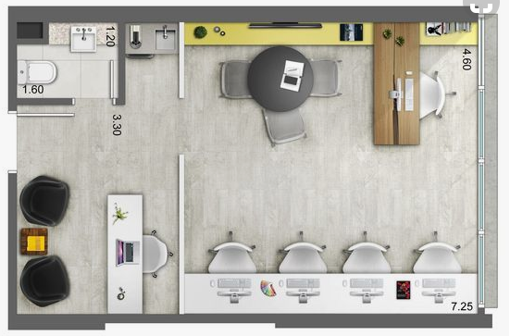

Slide 8
Layout em varejo - Visual
Iluminação - Toda a iluminação da loja, além de clarear o ambiente e facilitar a visão, deve ser planejada para destacar os produtos à venda. A empresa pode selecionar alguns produtos ou grupos deles para serem evidenciados, pontos de luz nas vitrines e prateleiras ajudarão nesta tarefa.
Espaço - Para garantir o conforto e boa circulação dos consumidores pelos corredores, eles devem ser amplos, planejados em "mão dupla" e possibilitem uma visão integral dos produtos. Delinear o fluxo de circulação e não ocupar mais do que 40% da área com móveis, evitará choques e desencontros entre clientes ou entre clientes e vendedores. Em caso de lojas pequenas, cores claras, a iluminação e espelhos podem ampliar a sensação de espaço.

Slide 9
Layout em varejo - Visual
Sinalização e comunicação - A sinalização da loja deve orientar os consumidores sobre onde encontrar determinados produtos, comunicar preços, ofertas, promoções, entre outros. Pode ser feita através de cartazes , painéis, setas, além das novas tecnologias que facilitam a comunicação entre a loja e o cliente. Antes de iniciar este trabalho, planeje o estilo da comunicação visual da loja, toda sinalização deve respeitar o perfil do consumidor e do estabelecimento.
Disposição das mercadorias - A organização dos produtos também influencia no layout da loja, as mercadorias devem ser dispostas de acordo com tipos, finalidades ou público-alvo. É uma questão de bom senso, uma forma de organizar o fluxo, despertar o desejo e incentivar a compra de produtos relacionados

Slide 10
Layout em varejo - Visual
Criar quebras - 20% da mercadoria exposta na loja é ignorada, isto é decorrente de longos corredores contínuos que fazem com que as pessoas percam o interesse pelos produtos. Assim, sugere-se criar pontos de parada no meio de corredores, como placas ou mostruários que promovam uma quebra visual.
Conduza os clientes para algum lugar - muitas vezes percebe-se lojas com corredores que levam a lugar nenhum, isto é um erro, deve existir algo interessante no final do caminho. Para resolver esta situação sugere-se que um corredor pode ser usado para levar a um novo departamento com prateleiras dispostas perpendicularmente.

Slide 11
Capacidade - produtiva/ comercial/ serviços
Qual será a capacidade máxima de produção (ou serviços) e comercialização?
É importante estimar a capacidade instalada da empresa, isto é, o quanto pode ser produzido ou quantos clientes podem ser atendidos com a estrutura existente. Com isso, é possível diminuir a ociosidade e o desperdício.
Qual será o volume de produção (ou serviços) e comercialização iniciais?
Seja realista e considere na projeção do volume de produção, de vendas ou de serviços: o tipo de produto ou serviço, as suas instalações e maquinário, sua disponibilidade financeira, o fornecimento de matérias-primas e ou mercadorias e o tamanho do mercado.

Slide 12
Capacidade - produtiva/ comercial/ serviços
Estimativa do volume de produção + Estimativa do volume de vendas = Cálculo das necessidades das instalações e dos maquinários
Disponibilidade financeira = Dimensionamento da compra de matérias-primas
Oscilações de mercado = orientam as melhores datas para a compra da matéria-prima ou produtos

Slide 13
Processos operacionais
Como serão feitas as várias atividades, descrevendo, etapa por etapa, como será a fabricação dos produtos, a venda de mercadorias, a prestação dos serviços e, até mesmo, as rotinas administrativas.
Deve-se Identificar que trabalhos serão realizados, quem serão os responsáveis, assim como os materiais e equipamentos necessários.

Slide 14
Processos operacionais - Fluxograma
Fluxograma é a representação gráfica que apresenta a sequência de um trabalho de forma analítica, caracterizando as operações, os responsáveis e ou unidades organizacionais envolvidos em um processo.
O fluxograma da uma compreensão detalhada das partes do processo onde algum tipo de fluxo ocorre. Eles registram estágios na passagem de informação, produtos, trabalhos ou consumidores. Ou seja, qualquer coisa que flua através de operações.

Slide 15
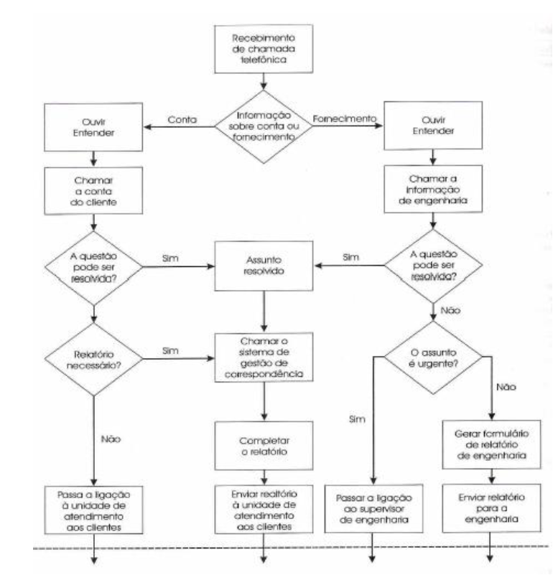
Processos operacionais - Fluxograma

Slide 16
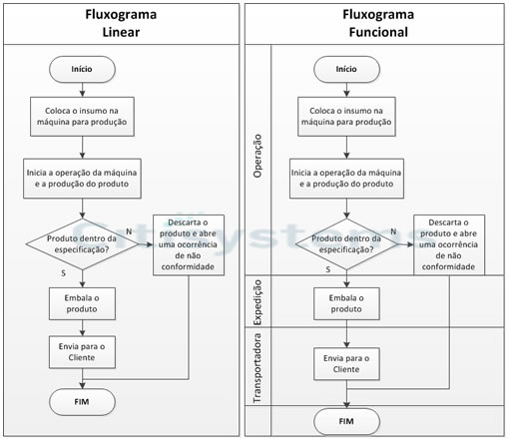
Processos operacionais - Fluxograma

Slide 17
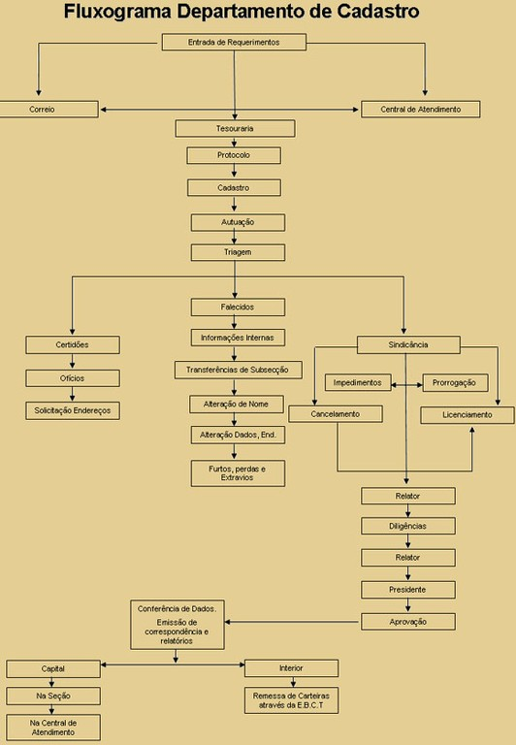
Seleção e Inscrição OAB-SP Todos os pedidos de inscrição, de transferência, licenciamento, alteração, suspensão, cancelamento e impugnações, devidamente instruídos com os documentos necessários, serão protocolizados e processados numericamente, sendo pelo Presidente da Comissão distribuídos a uma das turmas, e nestas a um de seus integrantes, proporcionalmente. http://www.oabsp.org.br/comissoes2010/selecao-inscricao/fluxograma-cadastro

Slide 18
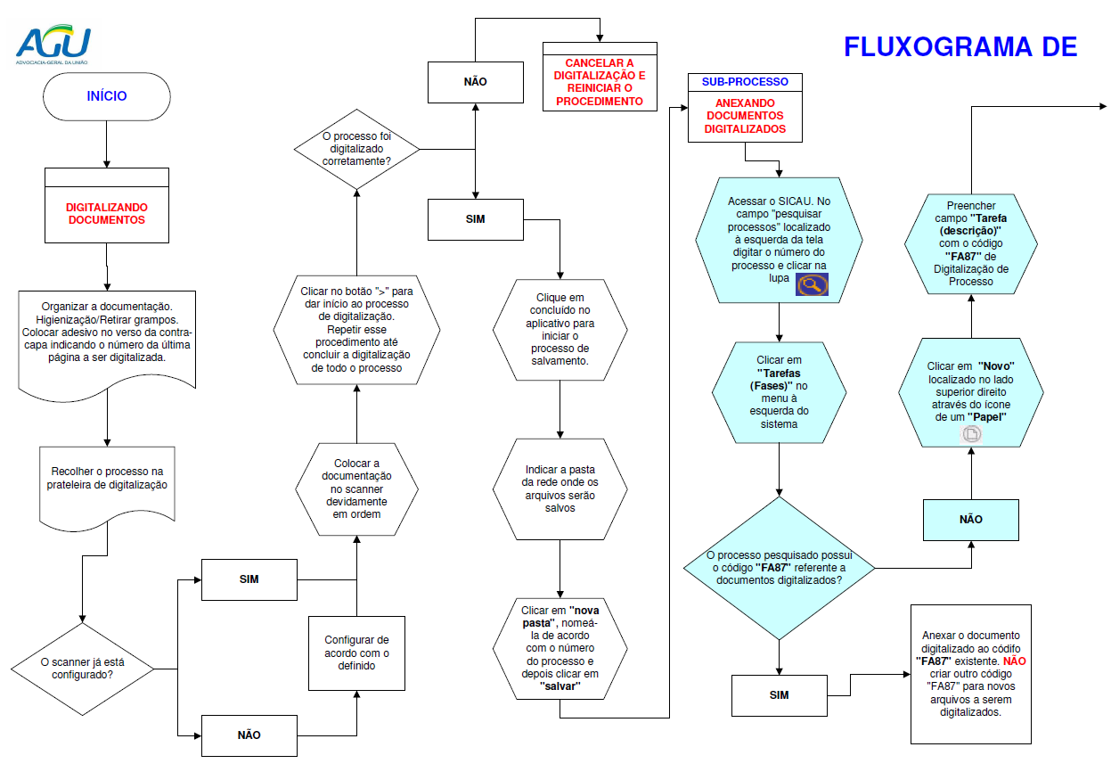
AGU –Fluxograma de Digitalização PRF – 1ª Região

Slide 19
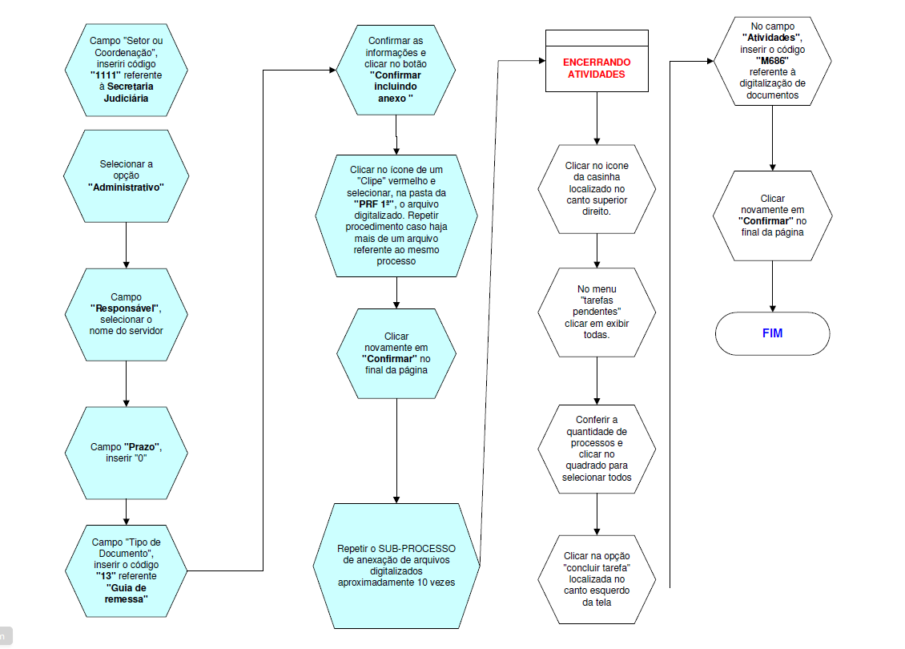
AGU –Fluxograma de Digitalização PRF – 1ª Região

Slide 20
Necessidade de pessoas
Mesmo que sua empresa seja familiar é importante definir as atribuições de cada membro da equipe, senão você correrá o risco de duas pessoas fazerem a mesma atividade e outra atividade ficar sem fazer. Deve-se fazer uma lista ou uma tabela com as seguintes informações: cargo, quantidade de pessoas necessárias, atribuições (por quais tarefas ficará responsável) e requisitos mínimos para atender ao cargo (escolaridade, cursos ou conhecimentos específicos).

Slide 21
Necessidade de pessoas
Para iniciar o recrutamento é necessário que se obtenha algumas informações como a descrição da função e a definição do perfil do candidato. Portanto, só é possível recrutar conhecendo antecipadamente essas informações para selecionar os candidatos a vaga.
a descrição da equipe técnica deve ser escrita de modo que deixe evidenciado o quanto à equipe é qualificada e possui condições de transformar a oportunidade em negócio, para isso cada colaborador deve possuir as características certas na função que lhe compete.

Slide 22
Necessidade de pessoas
Verificar a disponibilidade de mão-de-obra qualificada na região. Se não for essa a situação, deve-se investir no treinamento da equipe;
É importante consultar os sindicatos de classe a fim de obter informações sobre a legislação específica, acordos coletivos, piso salarial, quadro de horários, etc.

Slide 23
Necessidade de pessoas
CARGO/FUNÇÃO
QUALIFICAÇÕES NECESSÁRIAS

Slide 24
Alguns exemplo de erros a se evitar
Falhar claramente o processo selecionado de fabricação, distribuição e venda do produto ou serviço;
Falhar no cálculo dos custos de produção (indústria/serviço)
Falhar no adequado desenvolvimento do controle de inventário e na garantia de linhas de qualidade;
Falhar o plano adequado dos procedimentos do layout da planta, do processo de trabalho e do tratamento do material;
Falhar na seleção adequada da gestão do “pessoal”, escalonamento e práticas de contratação;
Falhar o plano adequado das contingências para conhecer desafios da produção e dos empregados;

